Slide 1
MIPT-MIPS Архитектура компьютерных систем Основы командной разработки ПО
Павел Крюков
Игорь Смирнов
Кирилл Королёв
Олег Ладин
https://mipt-ilab.github.io/mipt-mips/
pavel.kryukov@phystech.edu

Slide 2
Уровни абстракции Computer Design
Приложения
Алгоритмы
ПО (software, SW)
Языки программирования
Computer Science
(CS)
Операционные системы
Интерфейс между HW и SW
Архитектура системы команд
То, что мы будем изучать
Микроархитектура
Уровень регистровых передач (RTL)
Аппаратура (hardware, HW)
Electrical Engineering
(EE)
Схемотехника
Устройства (транзисторы)
Физические процессы

Slide 3
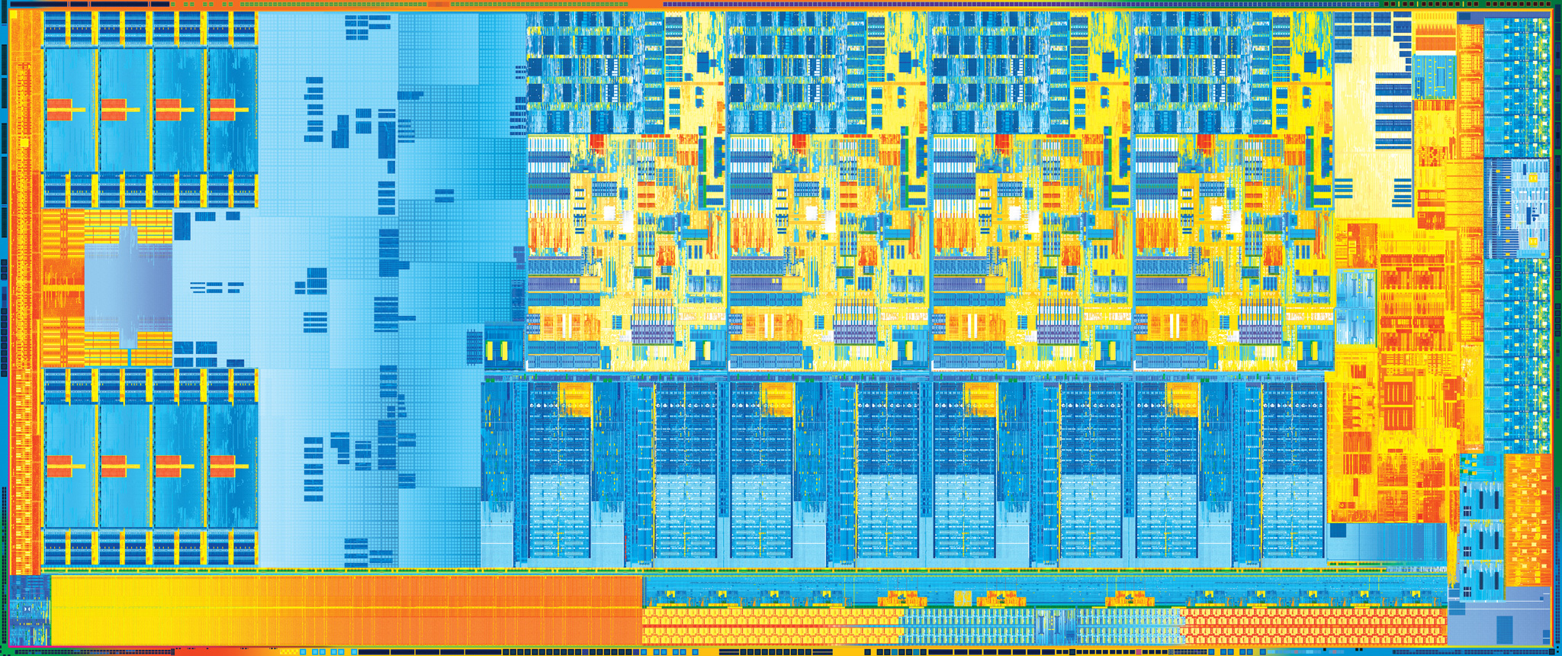
Как устроен микропроцессор?
*Intel Ivy Bridge

Slide 4
Что такое микропроцессор?
Core
Core
Core
Core
System Agent & Memory Controller
Processor Graphics
Shared L3 Cache
Memory Controller I/O
*Intel Ivy Bridge

Slide 5
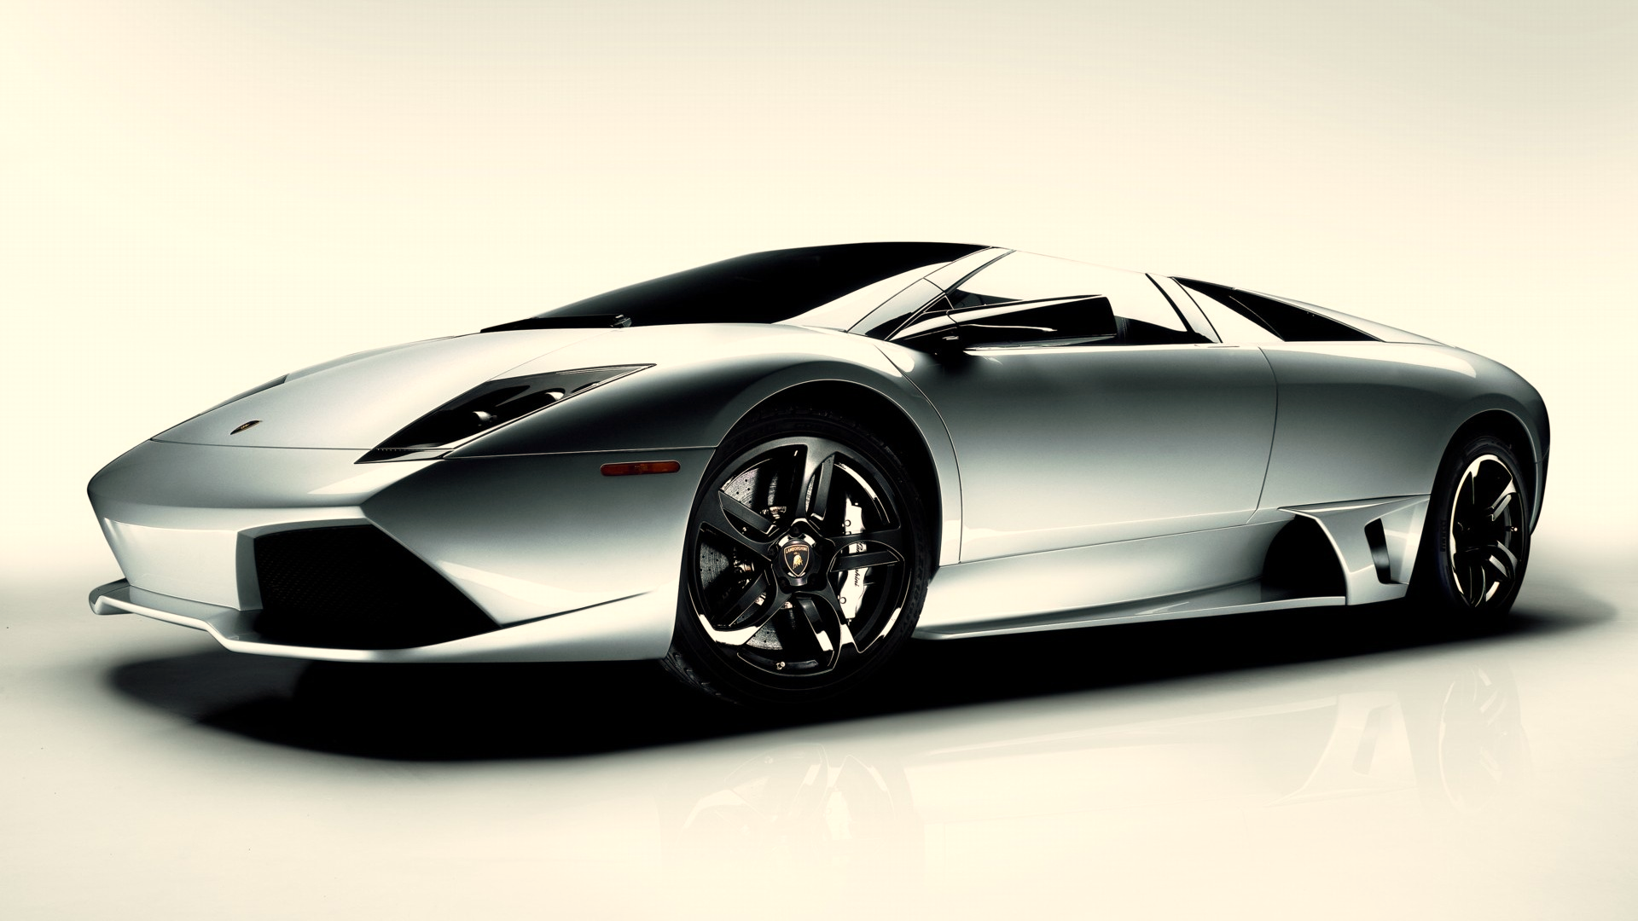
Процессор как автомобиль

Slide 6

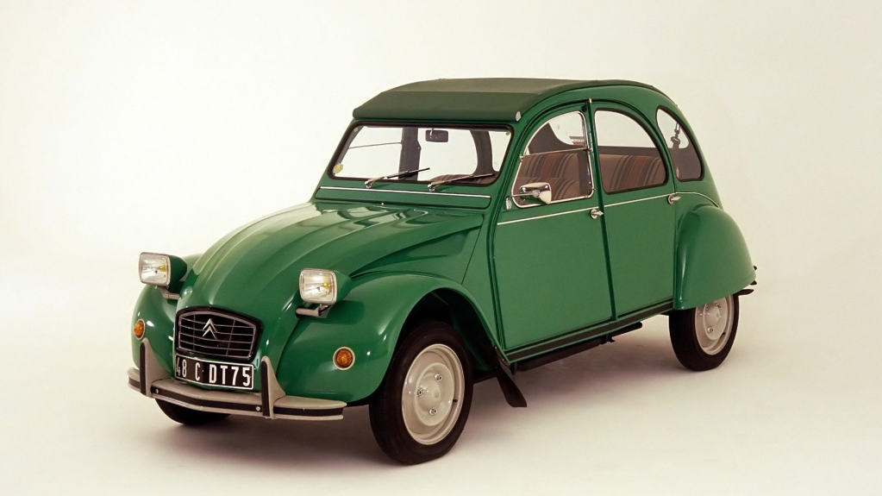

Процессор как автомобиль
Современные компьютерные архитектуры
Компьютерная архитектура, изучаемая в проекте

Slide 7
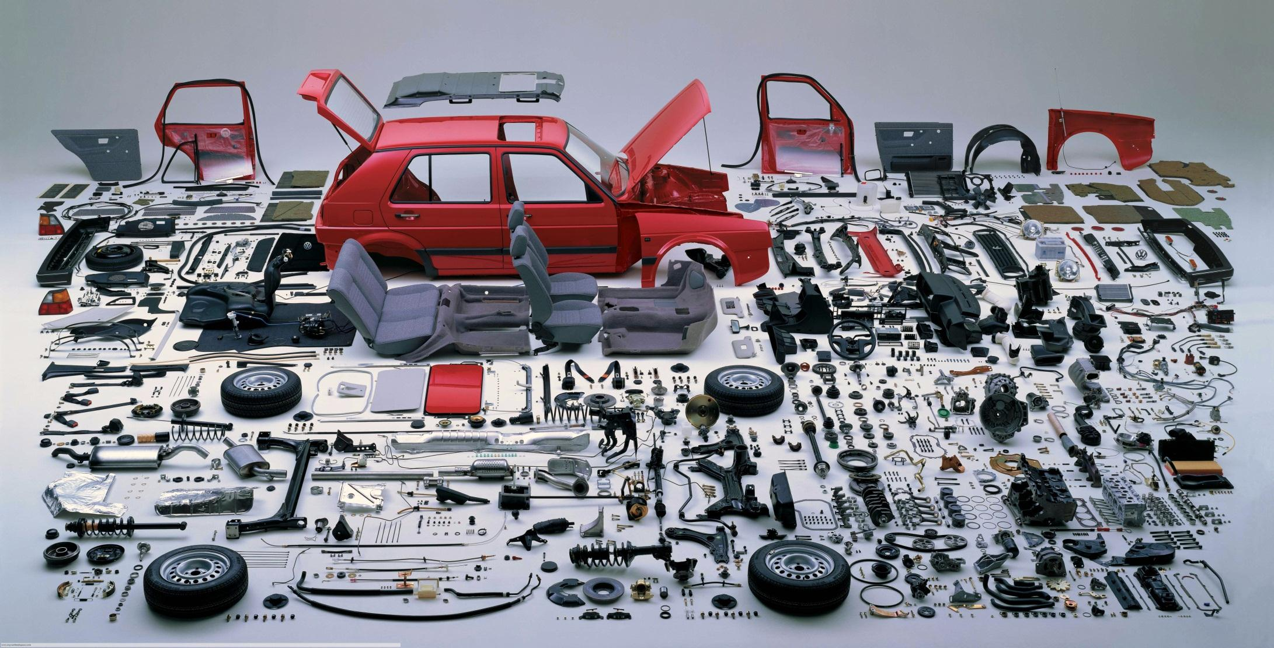
Чтобы сделать вот так:

Slide 8
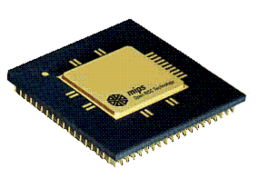
Что такое MIPS?
Хороший пример RISC архитектуры:
Прост в понимании и разработке
Используется во многих учебных курсах
Но это не «учебная» архитектура:
Первый процессор R2000 выпущен в 1986 году
Далее: R3000 (PlayStation), R4300 (Nintendo⁶⁴), R5900 (PlayStation 2)
Был реальным конкурентом для Intel
Сегодня распространён во встроенных системах

Slide 9

Что такое RISC-V?
Идейное продолжение MIPS
Открытая лицензия
Сменяет MIPS во многих учебных курсах
Бурно развивается в академической среде
Хорошо проработанная документация
Почти не «учебная» архитектура:
Выпущены первые микроконтроллеры
Портирована экосистема GNU/Linux
ARM признает RISC-V как конкурента

Slide 10
Чем мы будем заниматься?
MIPT-MIPS – это образовательный проект
Обзорное изучение компьютерной архитектуры
Наибольший фокус на микроархитектуру процессоров
Немного о системе команд MIPS, компиляторах и ОС
Навыки разработки в крупном командном проекте:
Система контроля версий git
Работа над open-source проектом в окружении GitHub
Инфраструктура непрерывной интеграции
Разработка через тестирование
Документация и коммуникация: wiki, презентации, английский

Slide 11
Приобретения и перспективы
Знания в области Computer Science
Навыки командной работы
Участие в open source community
Возможность сделать вклад в gdb, gcc, boost, clang и т. д.
Потенциал интеграции симулятора в RISC-V сообщество
Каждый год Intel нанимает выпускников проекта
Участие в проекте не гарантирует поступление на кафедру, однако, серьезно повышает ваши шансы

Slide 12
Организационная информация
Занятия по средам в 17:05 в 108 РТ
по чётным неделям лекция по архитектуре процессора
по нечётным неделям семинар по командной разработке
Требования к посещающим семинары:
Только студенты второго курса
Базовый опыт программирования на С и С++ приветствуется, но не обязателен
То же верно и для опыта работы с Git и GitHub
Лекции предыдущих лет, исходный код симулятора и контактная информация: https://mipt-ilab.github.io/mipt-mips/

Slide 13
Вопросы?

